Slide 1
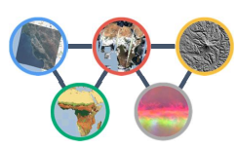
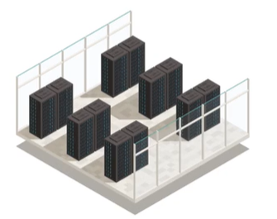
Infraestructura computacional
Acceder a catálogos de datos espaciales del planeta
Ejecutar algoritmos en la infraestructura de Google

Slide 2
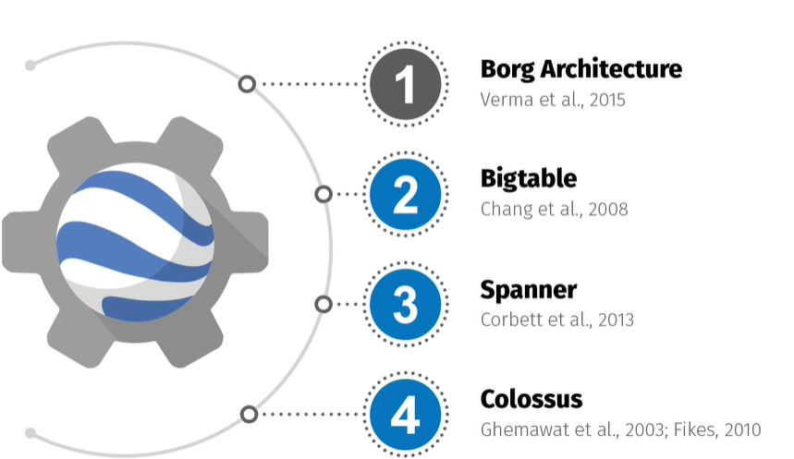
Infraestructura computacional

Slide 3
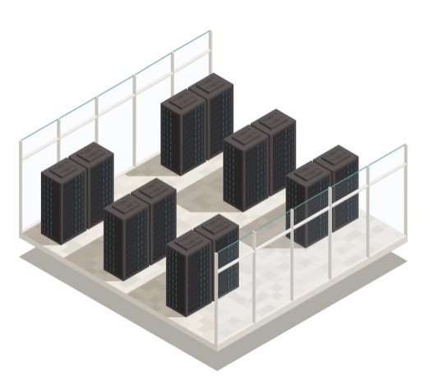

Infraestructura computacional
Batch Computation
Calculo paralelo a gran escala
Java Script
Python
rgee

Slide 4
Infraestructura computacional
On-the-Fly Computation
Visualizar de forma interactiva datos, atender consultas y obtener una vista previa de los resultados del análisis.
Java Script
Python
rgee

Slide 5





API`s

Slide 6
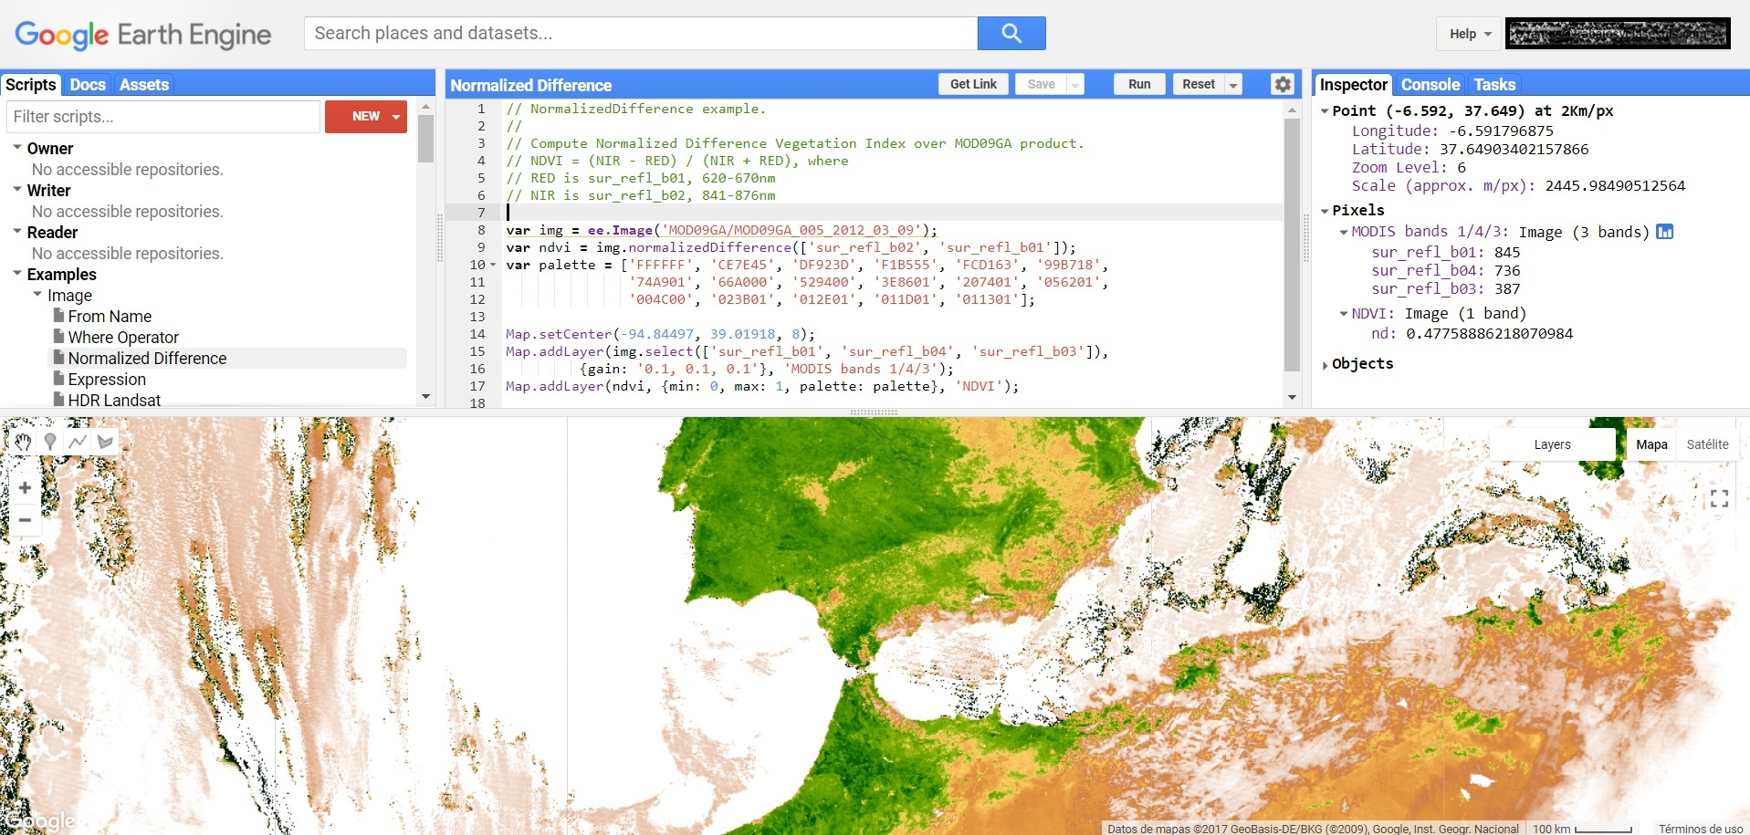
API JavaScript

Slide 7
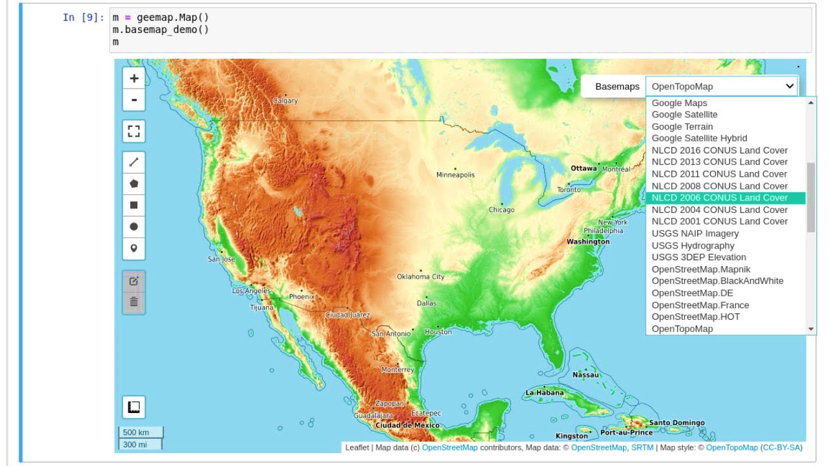
API Python

Slide 8
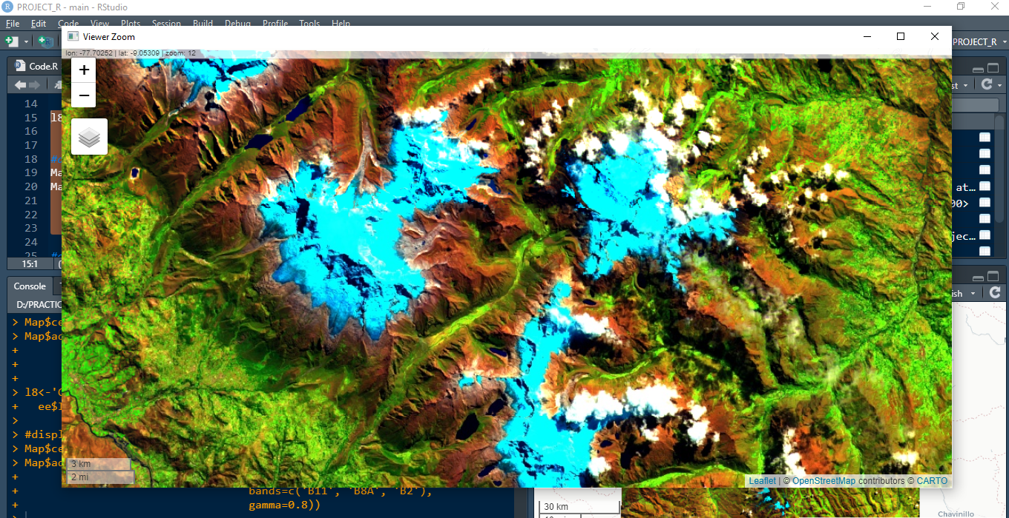
API: Paquete de rgee

